Slide 1
DINÁMICA

Slide 2
EIASA 2019 Estrategia Integral de Asistencia Social Alimentaria
Dirección de Atención Alimentaria
Dirección General de Alimentación y Desarrollo Comunitario

Slide 3
Acuerdos y Compromisos Alimentación 2017.
ACUERDO | AVANCE
Los SEDIF entregarán su informe de PEA 2018 el 31 de enero de 2018. | 32 Proyectos recibidos.
Los SEDIF entregarán Especificaciones Técnicas de Calidad (ETC) el 30 de marzo de 2018. | 32 ETC recibidas.
Los SEDIF entregarán los Anexos E y F el 31 de agosto de 2018. | 32 Anexos E y F recibidos.
Los SEDIF entregarán su documento de IPPEA 2018 el 31 de enero de 2018. | 32 IPPEA recibidos.
Los SEDIF enviarán su carpeta de etiquetas el 28 de septiembre de 2018. | 32 Carpetas de Etiquetas recibidas.
Elaboración de indicador para medir aplicación del recurso del ramo 33 FAM-AS. | Se elaboró e integrará al ID 2019.
Se integrará un Directorio de los Sistemas Estatales, que estará disponible en el micrositio de la DGADC. | Se puso el Directorio de Alimentación a disposición en el mircositio.
El Sistema Nacional DIF subirá al micrositio las presentaciones e información del XVII Encuentro Nacional de Alimentación y Desarrollo Comunitario | Se pusieron las presentaciones e información del Encuentro a disposición en el micrositio.

Slide 4
LINEAMIENTOS DE LA EIASA 2019

Slide 5
Modificaciones
Ley de Asistencia Social
Artículo 4.- Tienen derecho a la asistencia social los individuos y familias que por sus condiciones físicas, mentales, jurídicas, económicas o sociales, requieran de servicios especializados para su protección y su plena integración al bienestar.
Presupuesto de Egresos de la Federación (DOF 29/11/2017)
Artículo 30 cambia a 28
Artículo 28. Los programas que deberán sujetarse a reglas de operación
El inciso J cambia a L
Se promoverá la transparencia y acceso a la información pública, así como la eficiencia y eficacia de los recursos públicos.

Slide 6
Actualizaciones
Documento | Fecha
Constitución Política de los Estados Unidos Mexicanos | 27 .08.2018
Ley General de Salud | 12 .07.2018
Ley General de Desarrollo Social | 25.06.2018
Ley de Asistencia Social | 24.04.2018
Ley General de Educación | 19.01.2018
Ley General de los Derechos de Niñas, Niños y Adolescentes | 20.06.2018
Ley de Coordinación Fiscal | 30.01.2018
Ley General para la Igualdad entre Mujeres y Hombres | 14.06.2018

Slide 7
Cambios
Plan Nacional de Desarrollo 2013-2018.
Lineamientos para dictaminar y dar seguimiento a los programas derivados del Plan Nacional de Desarrollo 2013-2018.
Programa Sectorial de Salud 2013-2018 (PSS).
Programa Nacional de Asistencia Social 2014-2018 (PONAS).
PROGRAMA Nacional de Protección de Niñas, Niños y Adolescentes 2016-2018 (PRONAPINNA).
Decreto por el que se establece el Sistema Nacional para la Cruzada contra el Hambre.
Estos cambios dependerán de las directrices que establezca el nuevo gobierno

Slide 8
Reestructuración
El apartado de Matriz de Indicadores para Resultados del Fondo de Aportaciones Múltiples- Asistencia Social, se reestructura de acuerdo a los cambios realizados por la SHCP, para el registro de avances y metas.
De Portal Aplicativo de la Secretaría de Hacienda (PASH) a Sistema de Recursos Federales Transferidos (SRFT).
Conocimiento
PROYECTO de Norma Oficial Mexicana PROY-NOM-050-SSA2-2018, Para el fomento, protección y apoyo a la lactancia materna DOF 02 05 2018.
PROYECTO de Norma Oficial Mexicana PROY-NOM-015-SSA2-2018, Para la prevención, detección, diagnóstico, tratamiento y control de la Diabetes Mellitus DOF 03 05 2018.
NORMA Oficial Mexicana NOM-009-SEGOB-2015, Medidas de previsión, prevención y mitigación de riesgos en centros de atención infantil en la modalidad pública, privada y mixta. DOF 5 de julio de 2018.

Slide 9
ATRIBUCIONES Y DEBERES
2018
2019
Elaborar los padrones de beneficiarios en cumplimiento al Decreto por el que se crea el Sistema Integral de Información de Padrones de Programas Gubernamentales (SIIPP-G), publicado en el Diario Oficial de la Federación el jueves 12 de enero de 2006; el contenido de información de los padrones será de acuerdo a lo establecido en el “Manual de Operación del Sistema Integral de Información de Padrones de Programas Gubernamentales”, publicado en el Diario Oficial de la Federación el 29 de junio del 2011.
Con el propósito de transparentar el uso de recursos y homologar los datos que se recaban de los beneficiarios se recomienda elaborar los padrones de beneficiarios de los Programas Alimentarios que opera el SEDIF, de acuerdo a los requerimientos de información que señala el Decreto por el que se crea el Sistema Integral de Información de Padrones de Programas Gubernamentales (SIIPP-G), publicado en el Diario Oficial de la Federación el día 12 de enero de 2006 y con base a los criterios establecidos en el Manual de Operación del Sistema Integral de Información de Padrones de Programas Gubernamentales (SIIPP-G), publicado por la Secretaría de la Función Pública en el Diario Oficial de la Federación el 13 de septiembre del 2018.

Slide 10
Padrones de Beneficiarios
Dado los resultados de las auditorías realizadas al SNDIF y con el propósito de transparentar el uso de recursos, se les exhorta a los SEDIF a celebrar Convenios con la Secretaría de la Función Pública.
DECRETO por el que se crea el Sistema Integral de Información de Padrones de Programas Gubernamentales
Artículo 1.- Se crea el Sistema Integral de Información de Padrones de Programas Gubernamentales como una herramienta de información y análisis de cobertura nacional, que integrará de forma estructurada y sistematizada la información objetiva y fehaciente respecto de los Programas a cargo de las dependencias y entidades de la Administración Pública Federal, así como de sus objetivos, metas, indicadores, unidades responsables, prioridades y beneficiarios de los mismos.
Podrá integrarse al citado sistema, la información sobre los programas de entidades federativas y municipios que, en su caso, se adhieran a éste en los términos de los convenios que al efecto se celebren, de conformidad con lo dispuesto por este Decreto, y demás disposiciones aplicables.

Slide 11
ATENCIÓN ALIMENTARIA A MENORES DE CINCO AÑOS EN RIESGO NO ESCOLARIZADOS

Slide 12
Datos
2015 UNICEF MÉXICO
2014 INEGI
2018 Estimación de Población según CONAPO

Slide 13
HISTÓRICO DEL PROGRAMA
NÚMERO DE MENORES ATENDIDOS

Slide 14
Objetivo M5A
2018
2019
Contribuir al acceso a alimentos inocuos y nutritivos de los menores de 5 años que se encuentran en condiciones de riesgo y vulnerabilidad, mediante la entrega de apoyos alimentarios adecuados a su edad y brindando orientación alimentaria que incluyan prácticas de higiene a sus padres.
Contribuir al acceso de alimentos inocuos y nutritivos de los menores de 5 años que se encuentran en condiciones de vulnerabilidad, atendiéndolos preferentemente en espacios alimentarios, proporcionando alimentos de acuerdo a su edad y brindando orientación alimentaria que incluyan prácticas de higiene a sus padres.

Slide 15
Objetivo SV
2018
2019
Contribuir al acceso a alimentos inocuos y nutritivos de los sujetos en condiciones de riesgo y vulnerabilidad, mediante la entrega de apoyos alimentarios diseñados con base en los Criterios de Calidad Nutricia y acompañado de acciones de orientación alimentaria, aseguramiento de la calidad alimentaria y producción de alimentos.
Contribuir al acceso a alimentos inocuos y nutritivos de los sujetos en condiciones de vulnerabilidad, atendiéndolos preferentemente en espacios alimentarios, proporcionando alimentos con Criterios de Calidad Nutricia, acompañándose de acciones de orientación alimentaria, aseguramiento de la calidad alimentaria y producción de alimentos.

Slide 16
Objetivo General de la EIASA
2018
2019
Contribuir al ejercicio pleno del derecho a una alimentación nutritiva, suficiente y de calidad de los sujetos en condiciones de riesgo y vulnerabilidad, mediante la entrega de apoyos alimentarios diseñados con base en los Criterios de Calidad Nutricia y acompañado de acciones de orientación alimentaria, aseguramiento de la calidad alimentaria y producción de alimentos.
Contribuir al ejercicio pleno del derecho a una alimentación nutritiva, suficiente y de calidad de los sujetos en condiciones de vulnerabilidad, preferentemente de zonas de alto y muy alto grado de marginación, proporcionando alimentos con Criterios de Calidad Nutricia, acompañándose de acciones de orientación alimentaria, aseguramiento de la calidad alimentaria y producción de alimentos.

Slide 17
Nota
La población objetivo en cada uno de los programas alimentarios de la EIASA, cambiará de: “…ubicados en zonas indígenas, rurales y urbano-marginadas.”
a: “…ubicados en zonas indígenas, rurales y urbanas de alto y muy alto grado de marginación.”

Slide 18
ÍNDICE DE DESEMPEÑO 2019

Slide 19
2° COMPONENTE
B. FORTALECIMIENTO INSTITUCIONAL (FI)
2018
2019
Indicador: B.5 Padrones Entregados (PE)
Conceptos:
Padrón de beneficiarios: es el registro nominal de la población que recibe el apoyo de los Programas Alimentarios. Los SEDIF deberán elaborar los padrones de beneficiarios de los Programas Alimentarios que operan, de acuerdo a los requerimientos de información que señala el Decreto por el que se crea el Sistema Integral de Información de Padrones de Programas Gubernamentales (SIIPP-G), publicado en el Diario Oficial de la Federación el día 12 de enero de 2006 y con base a los criterios establecidos en el Manual de Operación …
Indicador: B.5 Padrones Entregados (PE)
Conceptos:
Padrón de beneficiarios: es el registro nominal de la población que recibe el apoyo de los Programas Alimentarios.
Con el propósito de transparentar el uso de recursos y homologar los datos que se recaban de los beneficiarios se recomienda elaborar los padrones de beneficiarios de los Programas Alimentarios que opera el SEDIF, de acuerdo a los requerimientos de información que señala el Decreto por el que se crea el Sistema Integral de Información de Padrones de Programas Gubernamentales (SIIPP-G), publicado en el Diario Oficial de la Federación el día 12 de enero de 2006 y con base a los criterios establecidos en el Manual de Operación …13 de septiembre del 2018.

Slide 20
3er COMPONENTE
C. FOCALIZACIÓN Y COBERTURA (FC)
2018
2019
FÓRMULA
FC = (0.09) CGM + (0.01) CLP
Donde:
CGM = Cobertura de Municipios Prioritarios.
CLP = Cobertura de Localidades Prioritarias.
FÓRMULA
FC = (0.08) CGM + (0.01) CLP + (0.01) FR
Donde:
CGM = Cobertura de Municipios Prioritarios.
CLP = Cobertura de Localidades Prioritarias.
FR = Focalización del Recurso del Ramo 33 Fondo V.i. en Programas Alimentarios.

Slide 21
C.3 Focalización del Recurso del Ramo 33 Fondo V.i. en Programas Alimentarios (FR)
El indicador tiene un valor de 0.01 que corresponde a alimentación.
FR = | ir FAM-AS
 | tr FAM-AS
Donde:
ir FAM-AS = Inversión del Recurso del Ramo 33 Fondo V.i., utilizado en la compra de alimentos para los programas de la EIASA.
tr FAM-AS = Total del Recurso del Ramo 33 Fondo V.i., publicado en el Diario Oficial (DOF), para cada Entidad Federativa.
Fuentes de Información
*Informe Parcial de Cumplimiento del Proyecto Estatal Anual (IPPEA) de cada SEDIF
*Publicación del Diario Oficial de la Federación del ACUERDO por el que se da a conocer a los Gobiernos de las Entidades Federativas la Distribución y Calendarización para la Ministración durante el Ejercicio Fiscal, de los Recursos Correspondientes a los Ramos Generales 28 Participaciones a Entidades Federativas y Municipios, y 33 Aportaciones Federales para Entidades Federativas y Municipios, del año fiscal que corresponda.

Slide 22
Acuses de entrega de menús
Muy alto y alto grado de marginación

Slide 23
Distribución de menús (dm)
2do Componente: FORTALECIMIENTO INSTITUCIONAL (FI)
Fortalecimiento de Programas Alimentarios (FPA)
FPA= (0.1) sop + (0.3) adcv + (0.3) aafp + (0.1) irem + (0.2) moaac
sop: seguimiento a la operación de los programas
adcv: acciones de Desarrollo Comunitario Vinculadas a los Programas Alimentarios
aafp: acciones adicionales para el Fortalecimiento de los Programas Alimentarios
irem: inversión de Recurso Estatal y/o Municipal en los Programas Alimentarios
moaac: material de Orientación Alimentaria y Aseguramiento de la Calidad
moaac= 0.40 dm + 0.30 moa + 0.30 mac
20 acuses de menús -localidades de muy alta o alta marginación-
Fuente de información –Consejo Nacional de Población (CONAPO 2010)-
Propuesta ID 2019
moaac= 0.50 dm + 0.20 moa + 0.30 mac

Slide 24
Huertos

Slide 25
Huertos (adcv)
2do Componente: FORTALECIMIENTO INSTITUCIONAL (FI)
Fortalecimiento de Programas Alimentarios (FPA)
FPA= (0.1) sop + (0.3) adcv + (0.3) aafp + (0.1) irem + (0.2) moaac
adcv= 0.20 (u) + 0.20 ($\frac{uf}{up}$) + 0.20 ($\frac{us}{ut}$) + 0.20 (eu) + 0.20 (k)
us= número de huertos supervisados
ut= total de huertos
k= capacitación en materia de OA a GD
eu= planteles oficiales < al 10%
Propuesta ID 2019
adcv= 0.20 (u) + 0.20 ($\frac{uf}{up}$) + 0.30 ($\frac{us}{ut}$) + 0.30 (k)

Slide 26
INFORMES
PEA 31 ENERO 2019
PARA ID ENTREGA T Y F, CONV Y ROP
NO RETROALIMENTACIÓN
IPPEA 31 JULIO 2019 (EVALUARÁ ENERO-JUNIO)
PARA ID CCN, EFF, ETC, ANÁLISIS Y ETIQUETADO
SE QUITA ENTREGA DEL INFORME
SI HAY RETROALIMENTACIÓN ( NOVIEMBRE, CON EFECTOS DE UN AÑO)
DE LOS INFORMES SOLO SE CONSIDERARÁ LA PRIMERA VERSIÓN QUE SEA RECIBIDA EN EL SNDIF.
NOTA PARA EL CASO DE ROP Y CONV, SE CONTINUARÁ TRABAJANDO DE LA MISMA MANERA, SI DURANTE EL EJERCICIO FISCAL SE ACTUALIZAN ESTOS DOCUMENTOS POSTERIOR A LA ENTREGA DEL PEA, DEBERÁN SER ENVIADOS EN EL IPPEA O ENTREGARLOS DURANTE LAS VISITAS DE SEGUIMIENTO, PARA SER CONSIDERADOS EN EL CÁLCULO DE LAS VARIABLES CORRESPONDIENTES.

Slide 27
Planeación (pea)
4to Componente: IMPLEMENTACIÓN DE LOS PROGRAMAS ALIMENTARIOS DE LA ESTRATEGIA INTEGRAL DE ASISTENCIA SOCIAL ALIMENTARIA (EIASA)
EIASA= (0.10)PL + (0.30) OP
Planeación para la implementación de los Programas Alimentarios (PL)
PL= (0.1) pea + (0.7) rop + (0.2) conv
pea= (0.5) pa + (0.2) pb + (0.2) pc + (0.1) pd
pa= el informe y todos sus anexos se entregan en tiempo y forma
pb= incluyen cronogramas de las capacitaciones que forman parte de los programas alimentarios
pc= incluyen cartas descriptivas y material de apoyo de las capacitaciones que forman parte de los programas alimentarios
pd= cuentan herramientas de selección de beneficiarios
Propuesta ID 2019
pb= se elimina
pc= se elimina
pd= se elimina
pea= (0.1) pa

Slide 28
Operación (ippea)
4to Componente: IMPLEMENTACIÓN DE LOS PROGRAMAS ALIMENTARIOS DE LA ESTRATEGIA INTEGRAL DE ASISTENCIA SOCIAL ALIMENTARIA (EIASA)
EIASA= (0.10)PL + (0.30) OP
Operación de los Programas Alimentarios (OP)
OP= (0.1) ippea + (0.5) ccn + (0.1) fyv + (0.3) cetc
ippea= (0.50) ef + (0.25) pbi + (0.25) pci
ef= el informe y todos sus anexos se entregan en tiempo y forma
pbi= incluyen cronogramas de las capacitaciones que forman parte de los programas alimentarios
pci= incluyen cartas descriptivas y material de apoyo de las capacitaciones que forman parte de los programas alimentarios

Slide 29
Operación (ippea)
Propuesta ID 2019
ef= se elimina
pbi= se elimina
pci= Incluye cartas descriptivas de las capacitaciones en materia de orientación alimentaria
ippea= (0.02) pci
OP= (0.02) pci + (0.50) ccn + (0.10) fyv + (0.38) cetc

Slide 30
CCN y Frutas

Slide 31
Criterios de Calidad Nutricia (cnn) y Estrategia de verduras y frutas (fyv)
4to Componente: IMPLEMENTACIÓN DE LOS PROGRAMAS ALIMENTARIOS DE LA ESTRATEGIA INTEGRAL DE ASISTENCIA SOCIAL ALIMENTARIA (EIASA)
EIASA= (0.10)PL + (0.30) OP
Operación de los Programas Alimentarios (OP)
OP= (0.02) pci + (0.5) ccn + (0.1) fyv + (0.38) cetc
Propuesta ID 2019
OP= (0.02) pci + (0.4) ccn + (0.2) ff + (0.38) cetc

Slide 32
Estrategia de fruta fresca (ff)
Fórmula: fyv= (0.25) tipo + (0.25) frec + (0.25) cob + (0.25) ori
Propuesta ID 2019
ff= (0.50) frec + (0.50) cob
Donde:
frec= número de días al mes que se distribuye la fruta (20 es el número máximo de días al mes)
($\frac{dff}{20}$)
cob= número de municipios en la entidad federativa, en que se implementa la estrategia de fruta fresca, entre el total de municipios que opera el programa Desayunos escolares en la entidad federativa.
($\frac{mpos ff}{total mpos}$)

Slide 33
Propuesta
La revisión cada año del Índice de Desempeño para que de manera gradual se incremente el porcentaje que corresponde a éste.
En consecuencia el IVS disminuiría de manera proporcional. Se analizará y enviará por oficio considerando aumentar a 2.5%
El último cambio fue acordado en el Encuentro Nacional de Alimentación y Desarrollo Comunitario de 2014.

Slide 34
PARTICIPACIÓN SOCIAL EN EL PROGRAMA DE DESAYUNOS ESCOLARES 2018

Slide 35
Con el objetivo de diagnosticar de manera general cuál es la condición actual de la participación social en el programa de desayunos escolares. Se elabora un cuestionario enfocado en este tema, el cual se aplicó durante las visitas de seguimiento a los centros escolares donde opera el programa, con la participación de directores, profesores, padres de familia y beneficiarios. Dicha información permitió vislumbrar un panorama general a nivel nacional.

Slide 37
HISTÓRICO DE COMITÉS EN EL PROGRAMA

Slide 38
PRINCIPALES HALLAZGOS
A 2018 se ha avanzado en la integración de comités de padres de familia en las escuelas donde opera el programa de desayunos escolares.

Slide 39
Las acciones de participación social como mecanismo de corresponsabilidad activa requieren seguir siendo fomentadas más allá de la ejecución de este tipo de actividades, que responden sobre todo a la logística del programa, es decir se requieren generar acciones donde los comités promuevan la importancia del programa y su corresponsabilidad.

Slide 40
La percepción del impacto del trabajo de los comités reflejó una mayor concientización en todos los ámbitos, siendo los más sobresalientes: Ayuda a que los niños coman bien , Ayuda a que el programa de desayunos funcione mejor, junto con Ayuda a que más niños reciban desayuno.

Slide 41
El reconocimiento de la participación es un factor que ha incrementado, y que valora los beneficios de ser implementada en el programa Desayunos Escolares.

Slide 42
PERSPECTIVAS Y RETOS
Continuar con el impulso y fortalecimiento de estas figuras sociales, avanzando hacia su formalización.
Concientizar sobre la participación social activa de los comités, con un enfoque donde las personas que se atiendan con los programas alimentarios se consideren sujetos de derechos para impulsar su propio desarrollo y propiciar la salud comunitaria, asumiéndose como agentes de cambio.
Recordar que la participación social es el derecho de todos los ciudadanos y todas las ciudadanas, para la toma de consciencia, decisiones y acciones sobre los recursos y programas públicos, en la que la ciudadanía se apropie los programas sociales, les imprima trabajo y creatividad para su mejora y trascendencia.

Slide 43
CONSIDERACIONES
Sobre los comentarios finales que agregaron las personas, se encontraron agradecimientos hacia el programa, la importancia de mantenerlos y los beneficios alimenticios que tienen los niños y niñas; aunque también se manifestaron sugerencias y solicitudes para apoyar a los espacios alimentarios con mobiliario y utensilios, ya que se encuentran en constante desgaste, así como propuestas para que los insumos destinados a los desayunos sean consultados con la comunidad.

Slide 44
TALLER FODA SEDIF Y ÁREAS DE VINCULACIÓN CON DESARROLLO COMUNITARIO

Slide 45
FORTALEZAS | OPORTUNIDADES
1.- COORDINACIÓN EFECTIVA 2.- ESPECIFICACIONES TÉCNICAS DE CALIDAD INTEGRALES, ANÁLISIS DE LABORATORIO Y CUMPLIMIENTO CON ETIQUETADO 3.- CUMPLIMIENTO DE LOS CCN (ESTRATEGIA F Y V Y HUERTOS) 4.- AVANCE EN ACTUALIZACIÓN DE ROP 5.- FIRMA CONVENIOS DE COLABORACIÓN CON LOS SMDIF | 1.- ENTREGA EN FORMA DE INFORMACIÓN 2.- REVISIÓN Y CRUCE DE LA INFORMACIÓN ENTREGADA AL SNDIF 3.- REVISIÓN DE ETIQUETAS E INTERPRETACIÓN DE LOS RESULTADOS DE LOS ANÁLISIS DE LABORATORIO 4. PUBLICACIÓN DE LAS ROP 5.- EJERCICIO DE RECURSO POR AÑO FISCAL 6.- ESTRATEGIA DE FRUTA FRESCA 7.- CUOTAS DE RECUPERACIÓN PARA FORTALECIMIENTO DE LOS PROGRAMAS ALIMENTARIOS 8.- FORTALECER EL SEGUIMIENTO DE LA OPERACIÓN DE LOS PROGRAMAS 9.- ÁREAS ESPECIALIZADAS HOMOLOGADAS CON EL SNDIF DE ORIENTACIÓN ALIMENTARIA Y ASEGURAMIENTO DE LA CALIDAD ALIMENTARIA
DEBILIDADES | AMENAZAS
1.- OPERACIÓN DEL PROGRAMA DE ATENCIÓN ALIMENTARIA A MENORES DE 5 AÑOS EN RIESGO, NO ESCOLARIZADOS 2.- ÁREAS DE ASEGURAMIENTO DE LA CALIDAD EN LOS SEDIF 3.- ESTANDARIZACIÓN DE LA ORIENTACIÓN ALIMENTARIA EN LOS SEDIF 4.- SEGUIMIENTO A LA OPERACIÓN DE LOS PROGRAMAS | 1- IMPOSICIÓN DE PROVEEDORES 2.- INSEGURIDAD SOCIAL 3.- IMPOSICIÓN DE POLÍTICAS LOCALES PASAJERAS QUE NO ABONAN A LOS OBJETIVOS DE LOS PROGRAMAS ALIMENTARIOS 4.- DISPERSIÓN POBLACIONAL 5.- FALTA DE POLITICA PÚBLICA ALIMENTARIA A NIVEL NACIONAL 6.- CAMBIOS DE ADMINISTRACIÓN MUNICIPAL, ESTATAL Y FEDERAL 7.-FENÓMENOS NATURALES

Slide 46
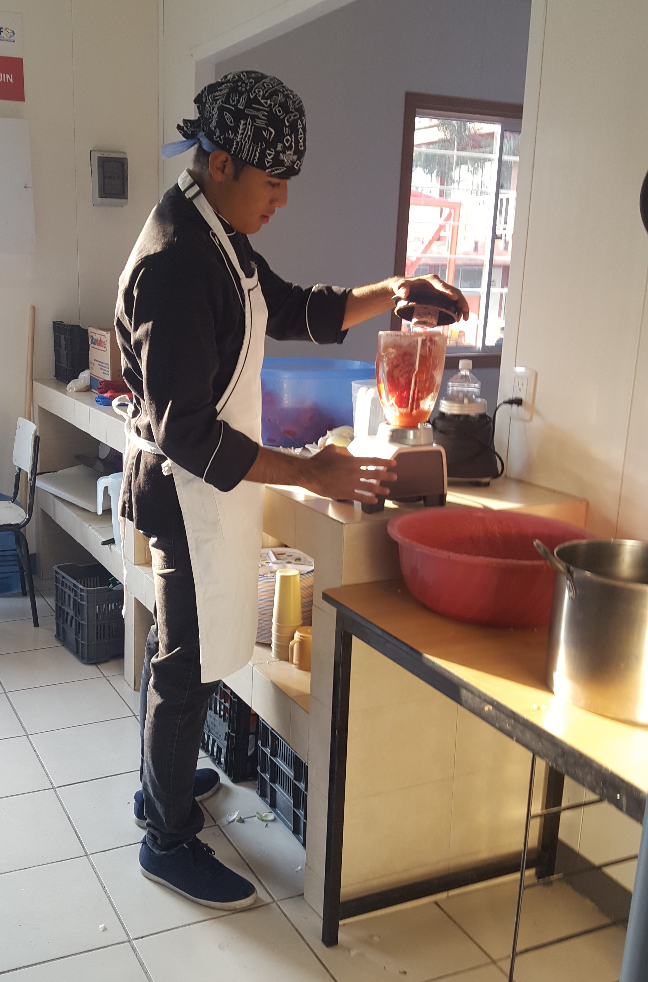
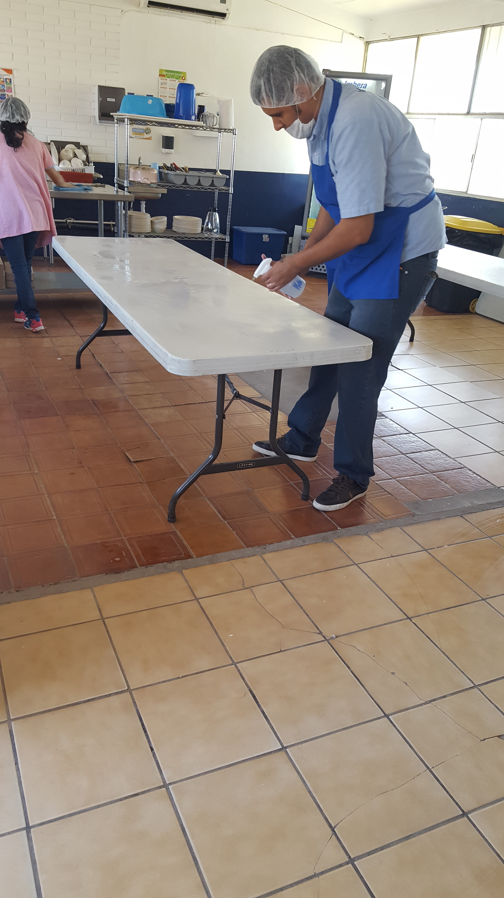
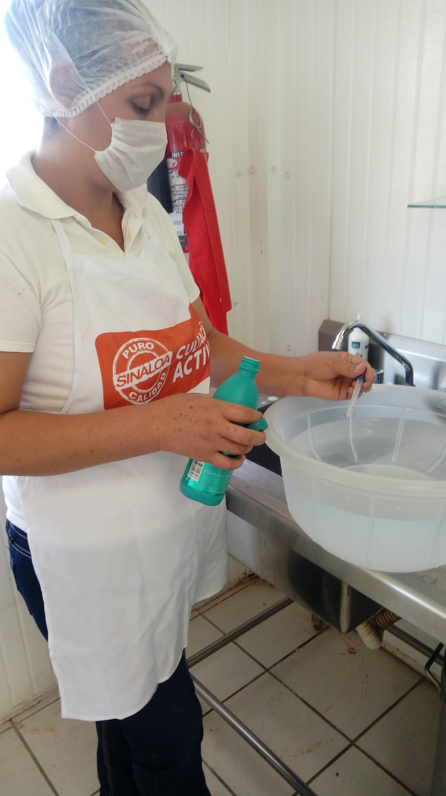
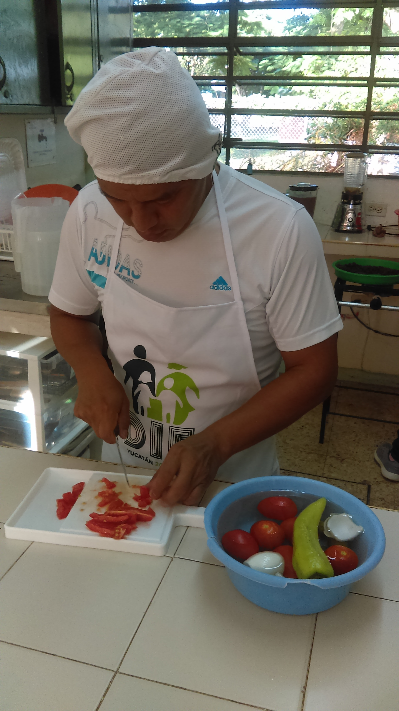
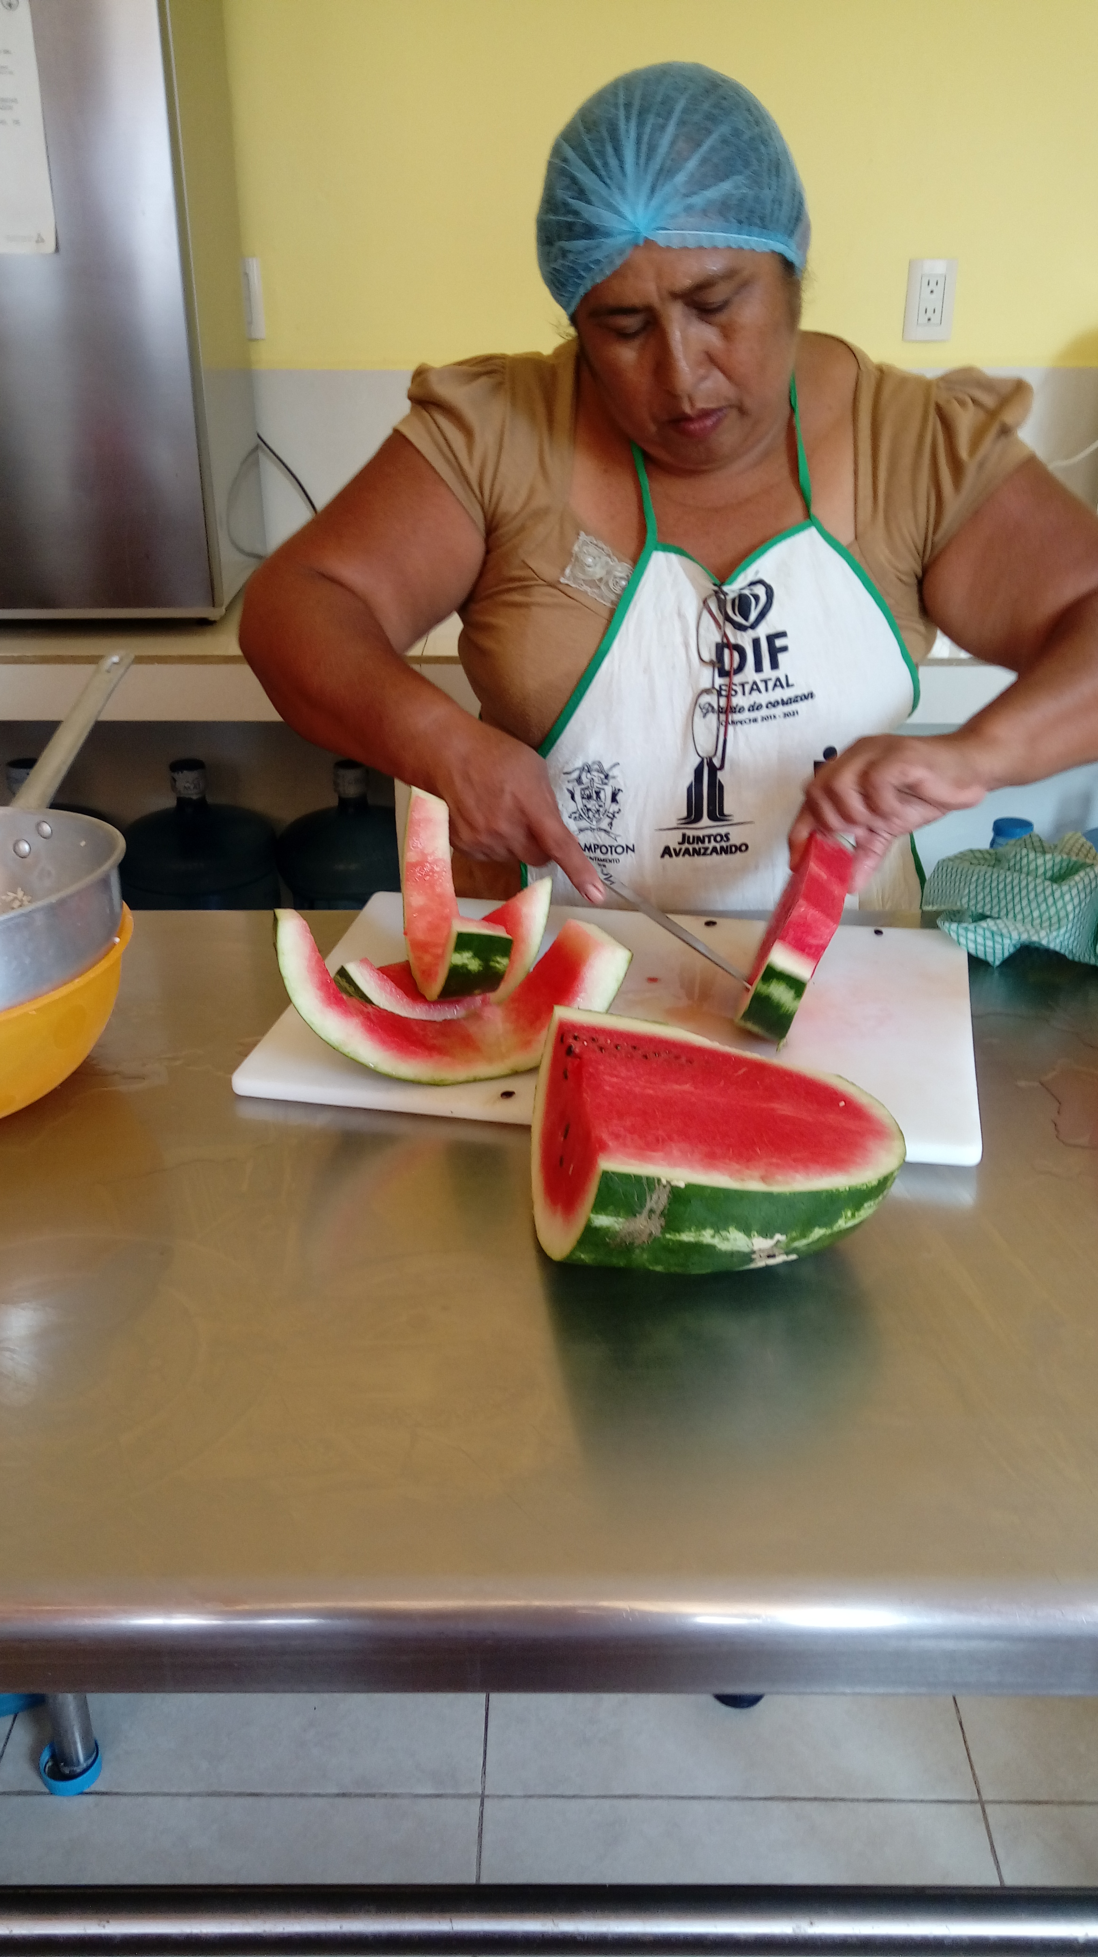
Red de Alimentación 2013-2018 Procesos de certificación en estándares de competencia
Dirección de Atención Alimentaria
Dirección General de Alimentación y Desarrollo Comunitaria

Slide 47
EC0334 Preparación de alimentos para la población sujeta de asistencia social
EC0076 Evaluación de la competencia de candidatos con base en estándares de competencia
EC0217 Impartición de cursos de formación del capital humano de manera presencia grupal

Slide 48
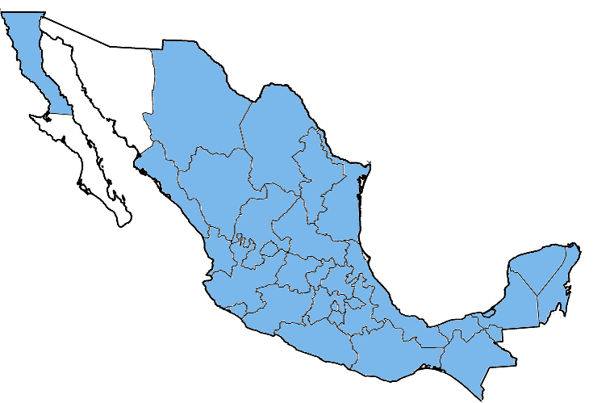
2013
30 Entidades Federativas
Alineación EC0334 con 68 participantes
56 candidatos certificados (primera generación).
Aguascalientes Baja California Campeche Coahuila Colima Chihuahua Chiapas Ciudad de México Durango Guanajuato Guerrero Hidalgo Jalisco México Michoacán
Morelos
Nayarit
Nuevo León
Oaxaca
Puebla
Querétaro
Quintana Roo
San Luis Potosí
Sinaloa
Tabasco
Tamaulipas
Tlaxcala
Veracruz
Yucatán
Zacatecas

Slide 49
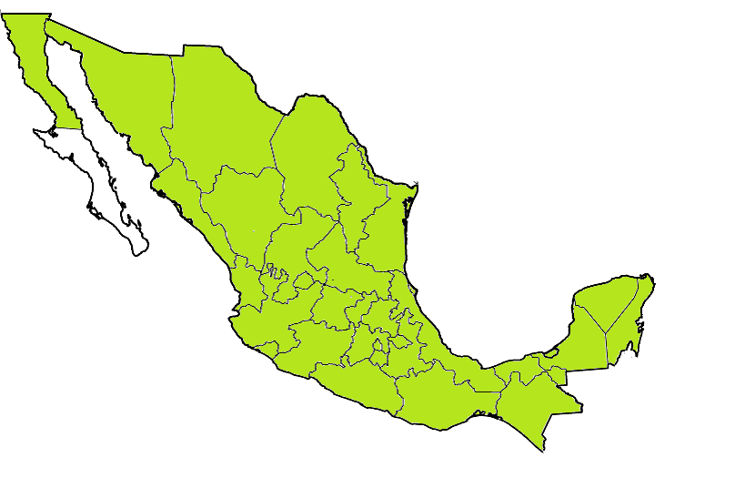
2014
31 Entidades Federativas
Aguascalientes Baja California Campeche Coahuila Colima Chihuahua Chiapas Ciudad de México Durango Guanajuato Guerrero Hidalgo Jalisco México Michoacán
Morelos
Nayarit
Nuevo León
Oaxaca
Puebla
Querétaro
Quintana Roo
San Luis Potosí
Sinaloa
Sonora
Tabasco
Tamaulipas
Tlaxcala
Veracruz
Yucatán
Zacatecas

Slide 50
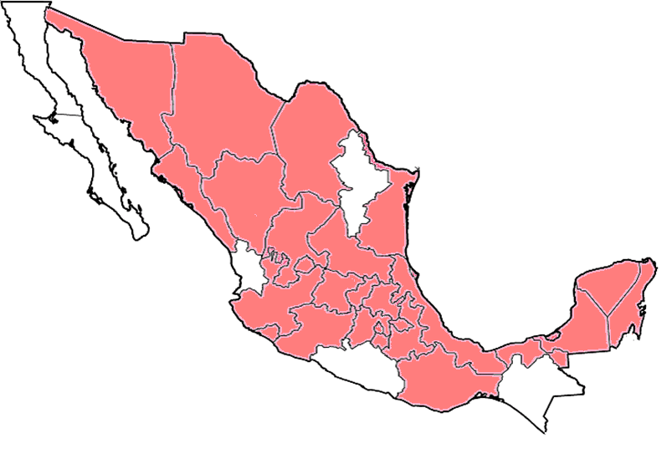
2015
26 Entidades Federativas
Aguascalientes Campeche Coahuila Colima Chihuahua Ciudad de México Durango Guanajuato Hidalgo Jalisco México Michoacán Morelos
Oaxaca
Puebla
Querétaro
Quintana Roo
San Luis Potosí
Sinaloa
Sonora
Tabasco
Tamaulipas
Tlaxcala
Veracruz
Yucatán
Zacatecas

Slide 51
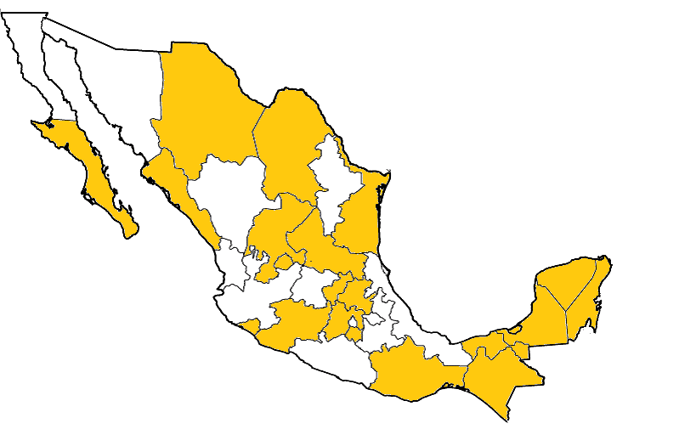
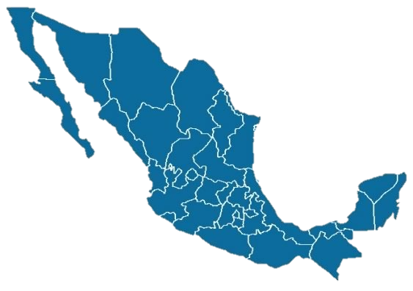
2016
20 Entidades Federativas
Al menos una persona certificada por Entidad Federativa
Aguascalientes Baja California Sur Campeche Coahuila Colima Chihuahua Chiapas Hidalgo México Michoacán
EC0217
Morelos
Oaxaca
Querétaro
Quintana Roo
San Luis Potosí
Sinaloa
Tabasco
Tamaulipas
Yucatán
Zacatecas

Slide 52
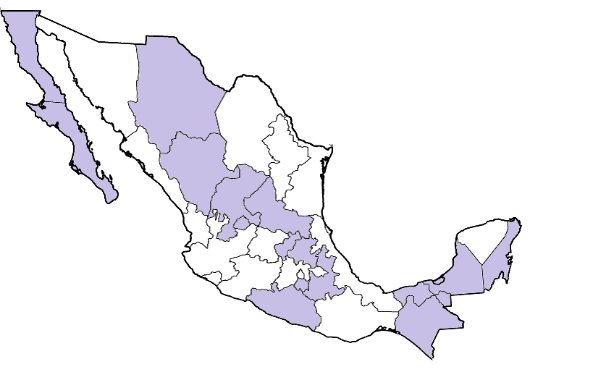
2017
16 Entidades Federativas
Aguascalientes
Baja California
Baja California Sur
Campeche
Chiapas
Chihuahua
Durango
Guerrero
Hidalgo
Morelos
Puebla
Querétaro
Quintana Roo
San Luis Potosí
Tabasco
Zacatecas

Slide 53
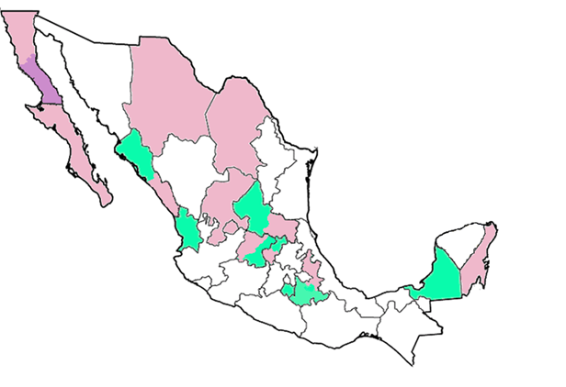
2018
14 Entidades Federativas
SEDIF SNDIF
EC0217 12 1 13
EC0334 128 35 163
EC0076 3 4 7
Aguascalientes
Baja California
Campeche
Coahuila
Chihuahua
Guanajuato
Morelos
Nayarit
Puebla
Querétaro
Quintana Roo
San Luis Potosí
Sinaloa
Zacatecas

Slide 54
SEDIF | EC0334 | EC0076 | EC0217
Aguascalientes | 7 | 4 | 1
Baja California | 14 | 4 | 1
Baja California Sur | 8 | 2 | 0
Campeche | 36 | 4 | 0
Coahuila | 14 | 9 | 1
Colima | 12 | 5 | 0
Chiapas | 7 | 1 | 0
Chihuahua | 9 | 4 | 1
Ciudad de México | 14 | 6 | 0
Durango | 10 | 2 | 0
Guanajuato | 60 | 8 | 1
Guerrero | 19 | 1 | 0
Hidalgo | 90 | 9 | 0
Jalisco | 8 | 5 | 0
México | 39 | 8 | 0
Michoacán | 8 | 3 | 0
Morelos | 40 | 3 | 0
Nayarit | 2 | 1 | 0
Nuevo León | 2 | 2 | 0
Oaxaca | 138 | 8 | 0
Puebla | 25 | 4 | 1
Querétaro | 58 | 4 | 1
Quintana Roo | 31 | 3 | 1
Procesos de certificación 2013-2018
La Red de Alimentación ha certificado a casi 1,170 personas en el EC0334 y a más de 150 evaluadores.
En el EC0217 a la fecha se han certificado a 21 personas.
SEDIF | EC0334 | EC0076 | EC0217
San Luis Potosí | 112 | 8 | 2
Sinaloa | 50 | 9 | 1
Sonora | 4 | 2 | 0
Tabasco | 110 | 3 | 0
Tamaulipas | 9 | 4 | 0
Tlaxcala | 5 | 4 | 0
Veracruz | 6 | 4 | 0
Yucatán | 33 | 7 | 2
Zacatecas | 22 | 2 | 1
SNDIF, otros | 167 | 11 | 7
Total | 1,169 | 154 | 21

Slide 55
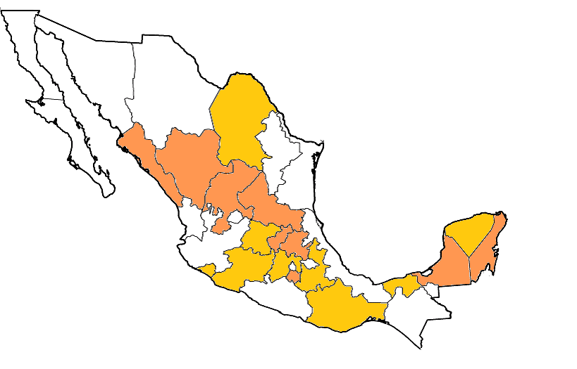
2015-2018
18 SEDIF procesos propios con evaluadores activos
9 SEDIF con preparadoras de alimentos
de espacios alimentarios certificadas
Campeche
Coahuila
Colima
Durango
Guanajuato
Hidalgo
México
Michoacán
Morelos
Oaxaca
Puebla
Querétaro
Quintana Roo
San Luis Potosí
Sinaloa
Tabasco
Yucatán
Zacatecas
Yucatán
Tabasco
Quintana Roo
Campeche
San Luis Potosí
Querétaro
RED DE EVALUADORES

Slide 56
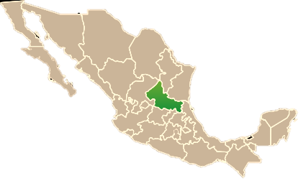
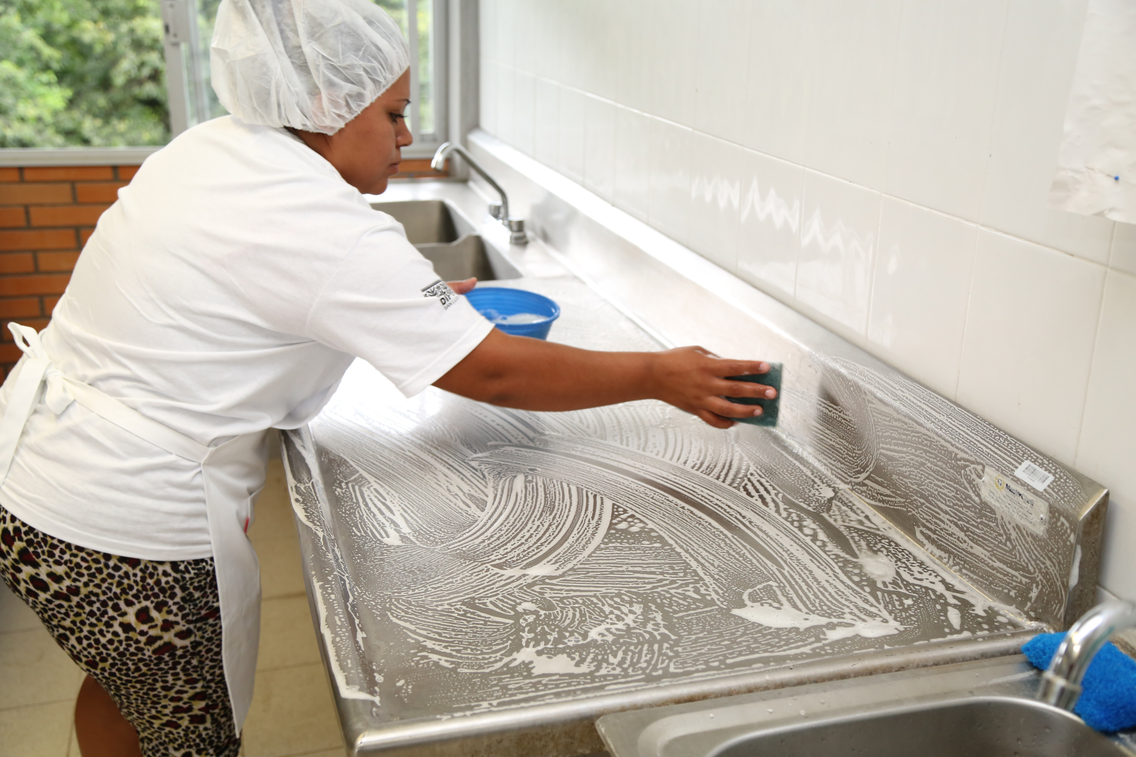
Preparadoras de alimentos certificadas
Año | SNDIF | SEDIF | SMDIF | EA | Otros | Total
2015 | 4 | 7 |  | 35 | 6 | 52
2016 | 5 | 19 | 10 | 64 | 14 | 112
2017 | 1 | 7 |  | 41 |  | 49
2018 |  | 13 | 1 | 42 |  | 56
Total | 10 | 46 | 11 | 182 | 20 | 269
30 %
Preparadoras de alimentos certificadas

Slide 57
Red de Alimentación
red.alimentacion@dif.gob.mx

Slide 58
Calendario entrega de informes

Slide 59
Contactos:
Dirección de Atención Alimentaria
LIC. DANIELA PRIETO ARMENDARIZ
Correo electrónico: dprieto@dif.gob.mx
Teléfono: 01 (55) 30.03.22.00 Ext. 7440
Directo: 01 (55) 30.03.22.18
Subdirección de Aseguramiento de la Calidad Alimentaria
LIC. ANDREA MAIREÉ GÁMEZ GONZÁLEZ
Correo electrónico: agamez@dif.gob.mx
Teléfono: 01 (55) 30.03.22.00 Ext. 4123
Subdirección de Normatividad y Control de Programas Alimentarios
Q.A. IRALDA HERNÁNDEZ LÓPEZ
Correo electrónico: irhernandez@dif.gob.mx
Teléfono: 01 (55) 30.03.22.00 Ext. 1601
Subdirección de Orientación y Educación Alimentaria
MTS. LUZ ALEJANDRA LAGUNAS GARCÍA
Correo electrónico: luz.lagunas@dif.gob.mx
Teléfono: 01 (55) 30.03.22.00 Ext. 4105
CORREO DE LA DIRECCION DE ATENCION ALIMENTARIA
direccion.atencion.alimentaria@gmail.com

